Slide 1
자 기 소 개 서
20011430
서수민

Slide 2
목차
서수민?
학력 사항
해외 경험
경력 사항
준비 사항
미래 계획

Slide 3
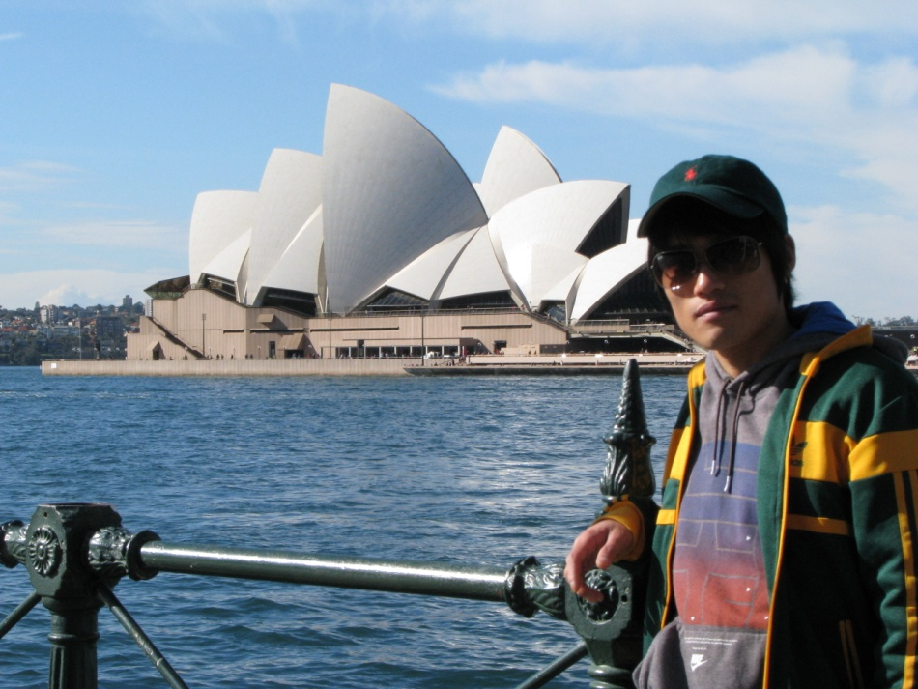
나란 어떤 사람인가?
이름 : 서수민
생년월일 : 1982년 1월 22일
성격 : 활발하고 적극적이나 게으름

Slide 4
학력 사항
2001년 2월 부산 남일 고등학교 졸업
2001년 3월 동서대학교 입학
2010년 2월 동서대학교 졸업 예정
2010년 Queensland 대학 입학 예정

Slide 5
해외경험
2007년 9월 10일 ~ 12월 7일
필리핀 일로일로 지역의
DREAM LANGUAGE CENTER 수료
2007년 12월 31일 ~ 2008년 3월 21일
호주 골드코스트 지역의
BOND UNIVERSITY 부설 학원 수료
2007년 12월 31일 ~ 2009년 7월 20일
호주에서 거주

Slide 6
경력 사항
2008년 3월 24일 ~ 2008년 7월 4일
Basil Harvesting : Picker → Supervisor
2008년 7월 14일 ~ 2008년 8월 15일
Red Hill Berries : Picker
2008년 8월 18일 ~2009년 7월 2일
Mulgowie Farming Company : Manager

Slide 7
준비 사항
2008년 5월 29일에 The University Of Queensland에서 Farm Skills Passport 자격증 획득.
IELTS 점수 6.5을 위해서 공부중.
Queensland 대학 입학 준비.

Slide 8
미래 계획
2010년 Queensland 대학 에 입학하여
2~3년간의 대학과정을 끝마치고 영주권
취득 후 Mulgowie Farming Company에서
일을 하고 싶은 것이 저의 최종 목표
입니다.

